Slide 1
Великий классик русской души. 09 ноября 2023 года – 205 лет со дня рождения Ивана Сергеевича Тургенева (1818–1883)

Slide 2
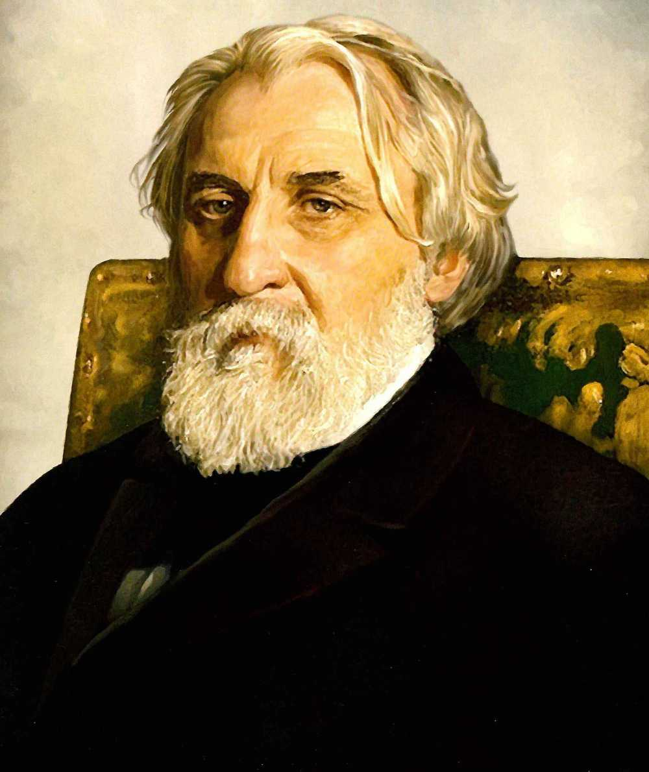
Берегите наш язык, наш прекрасный русский язык, этот клад, это достояние, переданное нам нашими предшественниками И.С. Тургенев
9 ноября 1818 – 3 сентября 1883 гг.

Slide 3
Иван Сергеевич Тургенев – знаменитый русский писатель и поэт, публицист и драматург, классик русской литературы 19 века; родился в городе Орел в дворянской семье. Творчество Тургенева включает 6 романов, множество рассказов, повестей, пьес и стихотворений.
Первое образование в жизни Тургенева было получено в имении Спасском-Лутовинове. Затем в биографии Тургенева Ивана Сергеевича проходило обучение в частных пансионах Москвы, после чего – в Московском университете. Не окончив его, Тургенев перевелся на философский факультет Петербургского университета. Также учился заграницей, после чего путешествовал по Европе.
Иван Сергеевич служил чиновником в Министерстве внутренних дел. Под влиянием Белинского создаются, печатаются новые стихотворения Тургенева, поэмы, повести.
Любовь Тургенева к Полине Виардо (французская певица) заставляет писателя на несколько лет покинуть родину. Однако произведения Тургенева продолжают выходить в печать. В 1852 году публикуется книга Тургенева «Записки охотника». Роман Тургенева «Отцы и дети» создается во время ссылки в имение в Спасском (1862).
Проза Тургенева охватывает множество тематик. К одним из самых знаменитых рассказов Тургенева относятся «Муму», «Бежин луг» (и другие из серии записок Тургенева), «Ася»; романов – «Накануне», «Дворянское гнездо», «Отцы и дети».
В конце 1870х-начале 1880х годов популярность Тургенева быстро возросла, однако в результате тяжелой болезни он умирает в 1883 году.

Slide 4
Интересные факты из биографии писателя
Его родительница имела очень крутой и властный характер. Она нередко устраивала физическое наказание за малейшую провинность Ивана и других детей.
Тургенев обладал крупной головой и тонкой теменной костью. Случайно ударившись головой, он часто терял сознание. Несмотря на это, мальчик поступил в университет в возрасте 15-ти лет.

Slide 5
Интересные факты из биографии писателя
Писатель обожал одеваться ярко и необычно, носил галстуки яркой расцветки и костюмы с блестящими пуговицами. Был весьма педантичным (перед сном всегда расставлял все вещи строго по своим местам).
Тургенев был крупным человеком, а вот голос имел тонкий и высокий. Слух у него отсутствовал напрочь . Тем не менее, писатель часто пел.

Slide 6
Интересные факты из биографии писателя
По словам его друзей, когда Тургенев смеялся, он хватался за живот и даже мог упасть на пол.
Всю свою жизнь писатель боролся за отмену крепостничества. Когда это случилось, он был чрезвычайно рад.

Slide 7
Интересные факты из биографии писателя
Тургенев был очень дружен с Некрасовым и Белинским.
А вот со Львом Толстым они постоянно ссорились. Однажды дело дошло до дуэли. К счастью, противников удалось помирить.
Тургенев был почетным доктором университета в Оксфорде и жителем Бадена.

Slide 8
Интересные факты из биографии писателя
Иван Сергеевич долго находился под полицейским надзором из-за своих взглядов, расходящихся с царскими.
У Ивана Сергеевича были хорошие способности к языкам. Помимо русского он владел английским, французским и немецким. Любимая игра – шахматы.

Slide 9
Интересные факты из биографии писателя
У писателя родилась дочь от крепостной. Он увиделся с ней только через 7 лет. Не признавая ее официально, он помогал ей материально.
Именно Тургенев популяризировал русскую литературу за рубежом. В свое время он был чрезвычайно популярен в Европе.

Slide 10
Книги автора, доступные читателям МГГЭУ
Тургенев, Иван Сергеевич. Стихотворения = Андрей = Разговор : поэмы, переводы, эпиграммы, пародии, стихи в прозе / Тургенев Иван Сергеевич ; вступит. ст., подг. текста и примеч. Н. Пруцкова. – 3-е изд. – Л. : Советский писатель , 1955. – портр. + примеч. – (Библиотека поэта ; Малая серия). – 34.13. – Текст (визуальный) : непосредственный.
Тургенев, Иван Сергеевич. Собрание сочинений в 5 томах = Степной король Лир = Сон : повести и рассказы, стихотворения в прозе. Том 3. Странная история / Тургенев Иван Сергеевич ; Худ. П.С. Сацкий. – М. : Русская книга , 1994. – 539 с. : портр., ил. + . – ISBN 5-268-01297-11 : 126.00. – Текст (визуальный) : непосредственный.
Тургенев, Иван Сергеевич. Новь : роман / Тургенев Иван Сергеевич. – Минск : Ураджай, 1985. – 272 с. + коммент. – (Библиотека отечественной и зарубежной классики). – 66.48. – Текст (визуальный) : непосредственный.

Slide 11
Книги автора, доступные читателям МГГЭУ
Тургенев, Иван Сергеевич. Собрание сочинений в 5 томах = Новь : романы. Том 5. Отцы и дети / Тургенев Иван Сергеевич ; Худ. П.С. Сацкий. – М. : Русская книга , 1994. – 584 с. : портр. ил. – ISBN 5-268-01299-13 : 126.00. – Текст (визуальный) : непосредственный.
Тургенев, Иван Сергеевич. Собрание сочинений в 5 томах = Жид = Петушков = Дневник лишнего человека = Три встречи : повести и рассказы . Том 1. Записки охотника / Тургенев Иван Сергеевич ; Худ. П.С. Сацкий. – М. : Русская книга , 1994. – 542 с. : портр. + автобиогр. – ISBN 5-268-01295-9 : 127.00. – Текст (визуальный) : непосредственный.
Тургенев, Иван Сергеевич. Собрание сочинений в 5 томах = Накануне : романы. Том 4. Рудин / Тургенев Иван Сергеевич ; Худ. П.С. Сацкий. – М. : Русская книга , 1994. – 412 с. : портр. ил. – ISBN 5-268-01298-12 : 126.00. – Текст (визуальный) : непосредственный.

Slide 12
Книги автора, доступные читателям МГГЭУ
Тургенев, Иван Сергеевич. Стихотворения, поэмы = Андрей = Поп / Тургенев Иван Сергеевич ; вступит. ст., подг. текста и примеч. И. Ямпольской. – 2 изд. – Л. : Советский писатель, 1970. – 472 с. : портр. + примеч. – (Библиотека поэта ; Большая серия). – 45.00. – Текст (визуальный) : непосредственный.
Тургенев, Иван Сергеевич. Дворянское гнездо : роман / Тургенев Иван Сергеевич ; предисл. Г.А. Бялого; худ. В.П. Панов. – М. : Детская литература, 1988. – 206 с. : ил. – ISBN 5-08-001091-6 : 33.00. – Текст (визуальный) : непосредственный.
Тургенев, Иван Сергеевич. Собрание сочинений в 5 томах = Ася = Первая любовь : повести и рассказы. Том 2 / Тургенев Иван Сергеевич ; Худ. П.С. Сацкий. – М. : Русская книга , 1994. – 590 с. : портр., ил. – ISBN 5-268-01296-10 : 127.00. – Текст (визуальный) : непосредственный.

Slide 13
Книги автора, доступные читателям МГГЭУ
Тургенев, Иван Сергеевич. Записки охотника = Бирюк = Певцы / Тургенев Иван Сергеевич ; Худ. А. Белюкин. – М. : Советская Россия, 1984. – 126 с. : цв. ил., портр. – 66.00. – Текст (визуальный) : непосредственный.
Тургенев, Иван Сергеевич. Рудин = Накануне = Отцы и дети : романы, повести / Тургенев Иван Сергеевич ; вступит. ст. и примеч. М. Ерёмина; ил. В. Домогацкого. – М. : Художественная литература, 1983. – 543 с. : цв. ил., портр. + примеч. – (Библиотека классики ; Русская литература). – 181.00. – Текст (визуальный) : непосредственный.
Тургенев, Иван Сергеевич. Записки охотника = Отцы и дети : романы / Тургенев Иван Сергеевич ; вступит. ст. С. Петрова; ил. В. Домогацкого; примеч. В. Фридлянд, А. Батюто. – М. : Художественная литература, 1971. – 639 с. : ил., портр. + примеч. – (Библиотека всемирной литературы ; Серия вторая, том 117 ; Литература ХIХ века). – 79.00. – Текст (визуальный) : непосредственный.

Slide 14
Книги автора, доступные читателям МГГЭУ
Тургенев, Иван Сергеевич. Первая любовь = Ася = Записки охотника = Дворянское гнездо = Отцы и дети = Месяц в деревне : юбилейное собрание сочинений: проза, драматургия / Тургенев Иван Сергеевич ; сост. и примеч. В.В. Милюкова, вступит. ст. Л.М. Лотман. – М. : Парад, 2007. – 776 с. : портр. + примеч. – (Новая библиотека русской классики ; Обязательный экземпляр). – ISBN 978-5-8061-0119-9 : 158.00. – Текст (визуальный) : непосредственный.
Тургенев, Иван Сергеевич. Накануне = Степной король Лир = Отцы и дети : романы, повести / Тургенев Иван Сергеевич. – М. : Художественная литература, 1985. – 366 с. + примеч. – (Классики и современники ; Русская классическая литература). – 84.00. – Текст (визуальный) : непосредственный.
Тургенев, Иван Сергеевич . Литературные и житейские воспоминания = Иродиада = Разговор = Параша : стихотворения в прозе, поэмы, переводы / Тургенев Иван Сергеевич ; примеч. Л. Сарбаш, Л. Лотман; оформл. худ. Р.Р. Вейлерта . – М. : Правда , 1987. – 384 с. + примеч. – 75.00. – Текст (визуальный) : непосредственный.

Slide 15
Книги автора, доступные читателям МГГЭУ
Тургенев, Иван Сергеевич. Отцы и дети. Повести. Стихотворения в прозе = Ася = Первая любовь / Тургенев, Иван Сергеевич. – М. : Мартин, 2017. – 384 с. – (Избранная культовая классика). – ISBN 978-5-8475-1019-6 : 270.00. – Текст (визуальный) : непосредственный.
Тургенев, Иван Сергеевич. Первая любовь : повести / Тургенев Иван Сергеевич. – М. : Детская литература, 2017. – 319 с. : ил., портр. + коммент. – (Школьная библиотека ). – ISBN 978-5-08-005655-0 : 250-00. – Текст (визуальный) : непосредственный.
Тургенев, Иван Сергеевич. Записки охотника = Муму = Первая любовь : повести / Тургенев Иван Сергеевич ; вступит. ст. М. Еремина; коммент. М. Латышева и др. – М. : Мир книги, 2006. – 447 с. – (Бриллиантовая коллекция). – ISBN 5-486-00515-6 : 54.00. – Текст (визуальный) : непосредственный.

Slide 16
Книги автора, доступные читателям МГГЭУ
Тургенев, Иван Сергеевич. Полное собрание сочинений в 15 томах = Холостяк : комедии. Том 2. Где тонко, там и рвется / Тургенев Иван Сергеевич ; подготовка текста и примеч. Л.В. Крестовой и др.; Ин-т русск. лит-ры (Пушкинский дом) АН СССР. – М. : Изд-во АН СССР, 1961. – 623 с. : портр. + примеч. – 120.00. – Текст (визуальный) : непосредственный.
Тургенев, Иван Сергеевич. Полное собрание сочинений в 15 томах = Провинциалка : комедии и повести. Том 3. Завтрак у предводителя / Тургенев Иван Сергеевич ; подготовка текста и примеч. Ю.Г. Оксмана и др.; Ин-т русск. лит-ры (Пушкинский дом) АН СССР. – М. : Изд-во АН СССР, 1961. – 471 с. : портр. + примеч., прилож. – 110.00. – Текст (визуальный) : непосредственный.
Тургенев, Иван Сергеевич. Полное собрание сочинений в 15 томах : поэмы, проза, статьи. Том 1. Стихотворения / Тургенев Иван Сергеевич ; подготовка текста и примеч. Т.П. Головановой и др.; Ин-т русск. лит-ры (Пушкинский дом) АН СССР. – М. : Изд-во АН СССР, 1960. – 638 с. с. : цв. портр. + примеч., прилож. – 120.00. – Текст (визуальный) : непосредственный.

Slide 17
Книги автора, доступные читателям МГГЭУ
Тургенев, Иван Сергеевич. Полное собрание сочинений в 15 томах = Постоялый двор : повести и рассказы. Том 5. Муму / Тургенев Иван Сергеевич ; подготовка текста и примеч. А.Н. Дубовикова и др.; Ин-т русск. лит-ры (Пушкинский дом) АН СССР. – М. : Изд-во АН СССР, 1963. – 659 с. : портр. + примеч., прилож. – 130.00. – Текст (визуальный) : непосредственный.
Тургенев, Иван Сергеевич. Полное собрание сочинений в 15 томах = Затишье : повести и рассказы. Том 6. Рудин / Тургенев Иван Сергеевич ; подготовка текста и примеч. И.А. Битюгова и др.; Ин-т русск. лит-ры (Пушкинский дом) АН СССР. – М. : Изд-во АН СССР, 1963. – 615 с. : портр. + примеч., прилож. – 120.00. – Текст (визуальный) : непосредственный.
Тургенев, Иван Сергеевич. Полное собрание сочинений в 15 томах : рассказы. Том 4. Записки охотника / Тургенев Иван Сергеевич ; подготовка текста и примеч. А.Л. Гришунина и др.; Ин-т русск. лит-ры (Пушкинский дом) АН СССР. – М. : Изд-во АН СССР, 1963. – 614 с. : портр. + примеч., прилож. – 120.00. – Текст (визуальный) : непосредственный.

Slide 18
Книги автора, доступные читателям МГГЭУ
Тургенев, Иван Сергеевич. Полное собрание сочинений в 15 томах = Гамлет и Дон-Кихот : повести и рассказы. Том 8. Накануне / Тургенев Иван Сергеевич ; подготовка текста и примеч. А.И. Батюто и др.; Ин-т русск. лит-ры (Пушкинский дом) АН СССР. – М. : Изд-во АН СССР, 1964. – 623 с. : портр. + примеч., прилож. – 120.00. – Текст (визуальный) : непосредственный.
Тургенев, Иван Сергеевич. Полное собрание сочинений в 15 томах = Довольно = Дым : повести и рассказы. Том 9. Первая любовь / Тургенев Иван Сергеевич ; подготовка текста и примеч. Е.И. Кийко и др.; Ин-т русск. лит-ры (Пушкинский дом) АН СССР. – М. : Изд-во АН СССР, 1965. – 560 с. : портр. + примеч., прилож. – 110.00. – Текст (визуальный) : непосредственный.
Тургенев, Иван Сергеевич. Полное собрание сочинений в 15 томах = Поездка в Полесье = Фауст : повести и рассказы. Том 7. Дворянское гнездо / Тургенев Иван Сергеевич ; подготовка текста и примеч. М.П. Алексеева и др.; Ин-т русск. лит-ры (Пушкинский дом) АН СССР. – М. : Изд-во АН СССР, 1964. – 515 с. : портр. + примеч., прилож. – 110.00. – Текст (визуальный) : непосредственный.

Slide 19
Книги автора, доступные читателям МГГЭУ
Тургенев, Иван Сергеевич. Полное собрание сочинений в 15 томах = Часы = Сон : повести и рассказы. Том 11. Вешние воды / Тургенев Иван Сергеевич ; подготовка текста и примеч. И.А. Битюгова и др.; Ин-т русск. лит-ры (Пушкинский дом) АН СССР. – М. : Изд-во АН СССР, 1966. – 544 с. : портр. + примеч., прилож. – 110.00. – Текст (визуальный) : непосредственный.
Тургенев, Иван Сергеевич. Полное собрание сочинений в 15 томах : повести и рассказы. Том 12. Новь / Тургенев Иван Сергеевич ; подготовка текста и примеч. А.И. Батюто и др.; Ин-т русск. лит-ры (Пушкинский дом) АН СССР. – М. : Изд-во АН СССР, 1966. – 584 с. : портр. + примеч., прилож. – 120.00. – Текст (визуальный) : непосредственный.
Тургенев, Иван Сергеевич. Полное собрание сочинений в 15 томах = Степной король Лир = Странная история : повести и рассказы. Том 10. Несчастная / Тургенев Иван Сергеевич ; подготовка текста и примеч. Л.М. Лотман и др.; Ин-т русск. лит-ры (Пушкинский дом) АН СССР. – М. : Изд-во АН СССР, 1965. – 511 с. : портр. + примеч., прилож. – 110.00. – Текст (визуальный) : непосредственный.

Slide 20
Книги автора, доступные читателям МГГЭУ
Тургенев, И. С. Степной король Лир. Повести и рассказы / И. С. Тургенев. — Москва : Издательство Юрайт, 2023. — 340 с. — (Памятники литературы). — ISBN 978-5-534-12717-1. — Текст : электронный // Образовательная платформа Юрайт [сайт]. — URL: https://urait.ru/bcode/519167 (дата обращения: 09.11.2023).
Тургенев, И. С. Письма И. С. Тургенева к Людвигу Пичу / И. С. Тургенев ; переводчик Н. Тролль. — Москва : Издательство Юрайт, 2023. — 121 с. — (Антология мысли). — ISBN 978-5-534-11082-1. — Текст : электронный // Образовательная платформа Юрайт [сайт]. — URL: https://urait.ru/bcode/518224 (дата обращения: 09.11.2023).
Тургенев, Иван Сергеевич. Полное собрание сочинений в 15 томах : повести, рассказы, стихотворения. Том 13. Клара Милич / Тургенев Иван Сергеевич ; подготовка текста и примеч. М.П. Алексеева и др.; Ин-т русск. лит-ры (Пушкинский дом) АН СССР. – М. : Изд-во АН СССР, 1967. – 735 с. : портр. + примеч., прилож. – 130.00. – Текст (визуальный) : непосредственный.

Slide 21
Книги автора, доступные читателям МГГЭУ
Тургенев, И. С. Записки охотника / И. С. Тургенев. — Москва : Издательство Юрайт, 2023. — 292 с. — (Памятники литературы). — ISBN 978-5-534-12715-7. — Текст : электронный // Образовательная платформа Юрайт [сайт]. — URL: https://urait.ru/bcode/519165 (дата обращения: 09.11.2023).
Тургенев, И. С. Отцы и дети. Стихотворения в прозе / И. С. Тургенев. — Москва : Издательство Юрайт, 2023. — 217 с. — (Памятники литературы). — ISBN 978-5-534-12178-0. — Текст : электронный // Образовательная платформа Юрайт [сайт]. — URL: https://urait.ru/bcode/518830 (дата обращения: 09.11.2023).
Тургенев, И. С. Письма к Полине Виардо и французским друзьям. 1846 - 1882 годы / И. С. Тургенев ; составитель И. Д. Гальперин-Каминский. — Москва : Издательство Юрайт, 2023. — 258 с. — (Памятники литературы). — ISBN 978-5-534-15431-3. — Текст : электронный // Образовательная платформа Юрайт [сайт]. — URL: https://urait.ru/bcode/520505 (дата обращения: 09.11.2023).

Slide 22
Книги автора, доступные читателям МГГЭУ
Тургенев, И. С. Рудин. Дым. Дворянское гнездо / И. С. Тургенев. — Москва : Издательство Юрайт, 2023. — 419 с. — (Памятники литературы). — ISBN 978-5-534-12718-8. — Текст : электронный // Образовательная платформа Юрайт [сайт]. — URL: https://urait.ru/bcode/519168 (дата обращения: 09.11.2023).
Тургенев, И. С. Песнь торжествующей любви / И. С. Тургенев. — Москва : Издательство Юрайт, 2023. — 334 с. — (Памятники литературы). — ISBN 978-5-534-12716-4. — Текст : электронный // Образовательная платформа Юрайт [сайт]. — URL: https://urait.ru/bcode/519166 (дата обращения: 09.11.2023).

Slide 23
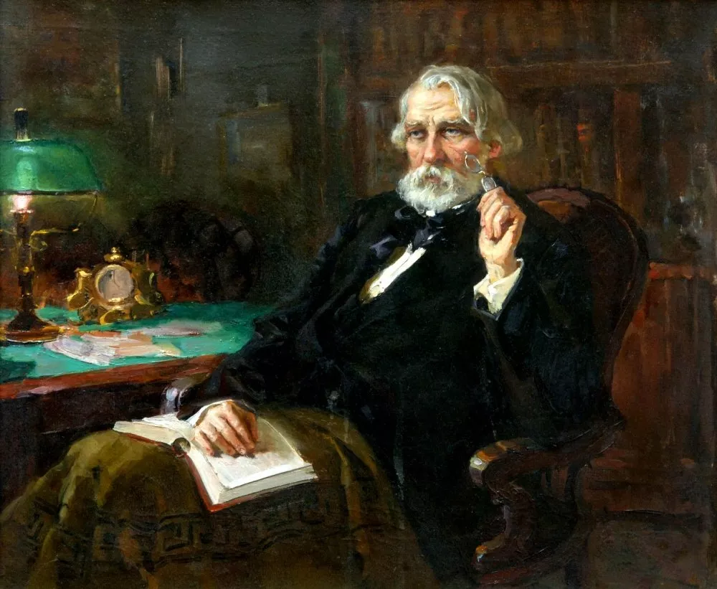
Не читайте, что попало. Воспитывайте свой вкус и мышление. И.С. Тургенев

